Slide 1
Weekly
2022.06.22 王一冲
wangyichong@u.nus.edu

Slide 2
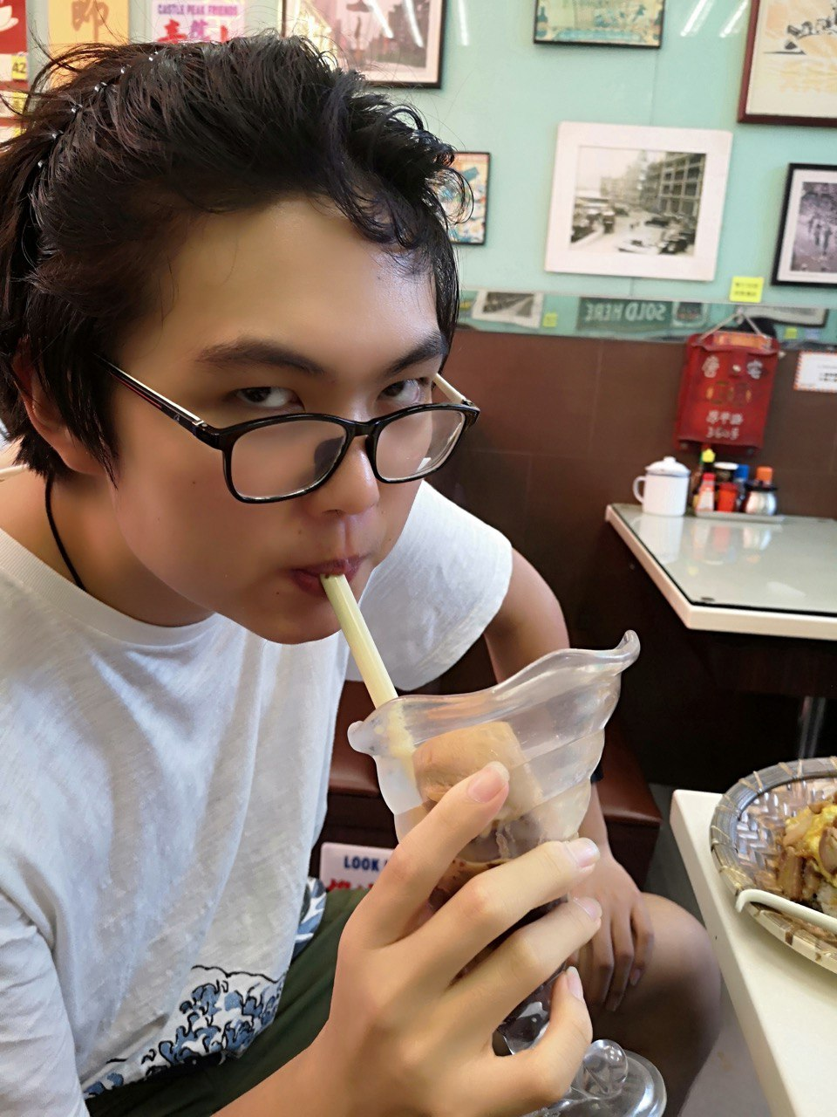
Hey,🖐🏻
王一冲
本科 – BME
Pinkr1ver.com

Slide 3
基于深度学习的胶质母细胞瘤的放射基因组学分析

Slide 4
背景

Slide 5
胶质母细胞瘤
胶质母细胞瘤是致死率极高的脑瘤
空间时间高度异质性，多病灶，多亚型
对一般疗法反应很差
需要个性化治疗，个性化治疗基于亚型分类指导
其中基于DNA转录亚型分类方法最具有前瞻性

Slide 6
放射基因组学
图像获取
图像处理，包括降噪/伪影减少、强度和/或方向标准化、多参数 MRI 扫描的配准
获取ROI 使用手动标注或者自动分割
特征提取 基于人工定义传统放射组学）或深度学习方法
数据分析, 涉及用于特征选择、分类和交叉验证的机器/深度学习方法

Slide 7
数据集

Slide 8
数据集
Ivy Gap公开数据集
该数据收集包括脑肿瘤患者的 MRI/CT 扫描数据
39病人，其中34名有亚型标注
MRI图像胶质母细胞瘤病灶手动标注，转换到 MNI 空间
我们在 Z 轴使用切片，从 30 - 150 切片以避免大脑边界

Slide 9
图像分割

Slide 10
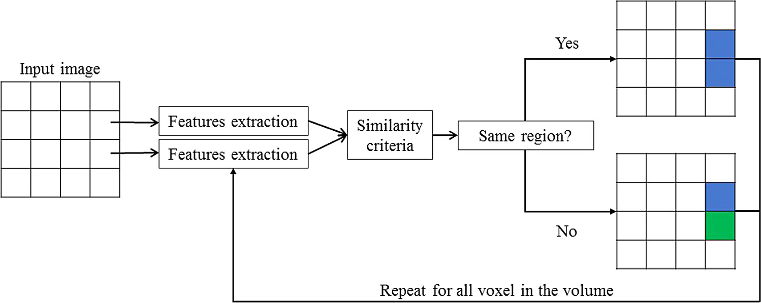
胶质母细胞瘤常见分割算法
Region-based Approaches
Classification approaches
Edge-Based Approaches
Altas-based approcahes

Slide 11
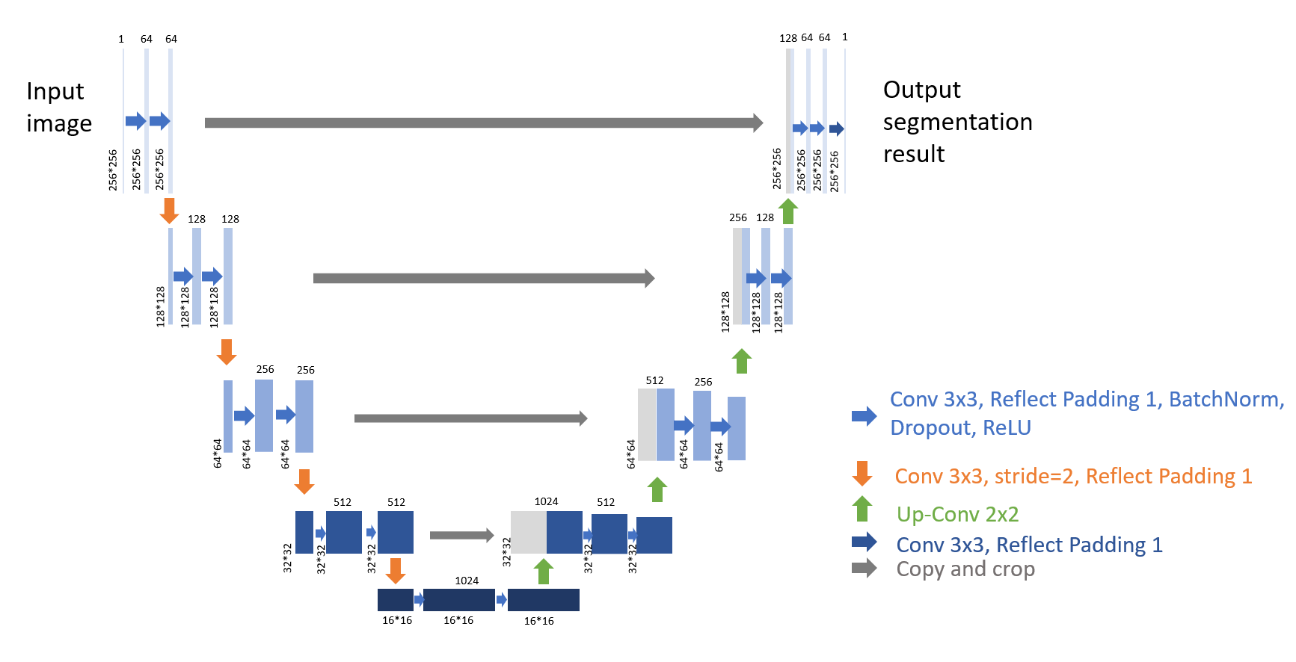
网络架构 U-Net
下采样
2×2 Maxpool
stride=2, Reflect padding=1 3×3 Conv
卷积
3 × 3 Conv + ReLU
Reflect padding=1 3×3 Conv + BatchNorm + Dropout + ReLU

Slide 12
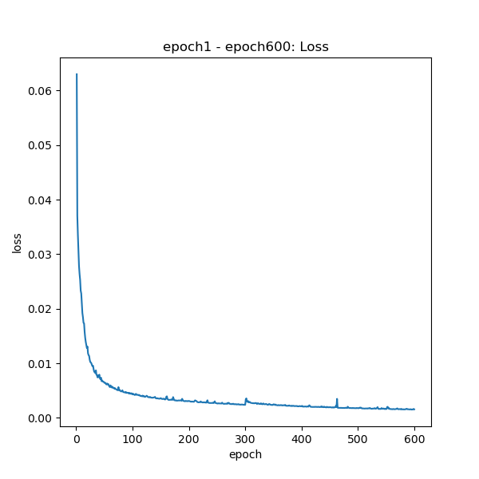

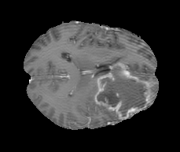
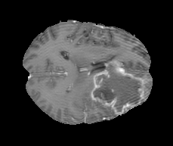
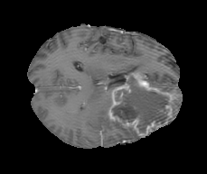
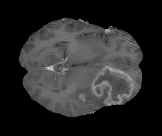
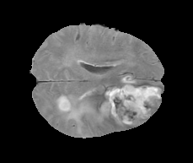
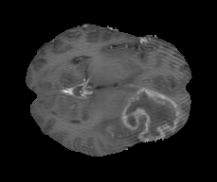

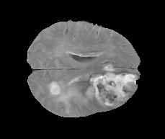
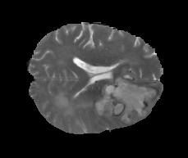
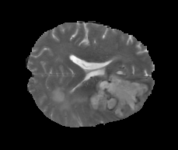

训练流程
Plot graphs and write logs
Train Part
train
data.py
train.py
trainHelper.py
T1
80%
Loss: BCEloss
Optimization: Adam
W1-W55 Patients, with T1, T2, FLAIR
Choose one
Shuffle
Every epochs save a model
dataset
… …
20%
FLAIR
U-net Model
Validation Part
Validation Results
Patient ID < W5
Last Model
Train Set
Test Set
U-net Model
T2
Assessment

Slide 13
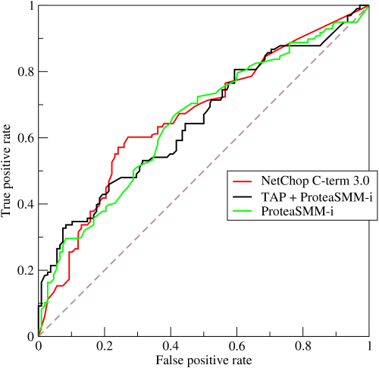
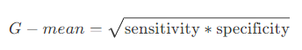
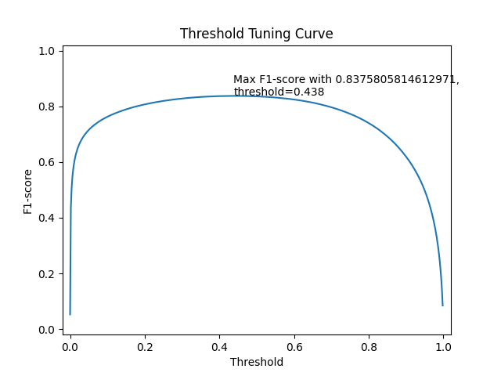
阈值 – ROC & Threshold Tuning Curve
在我的分割部分中，初始使用 0.5 作为阈值。 尽管架构最后一层是 sigmoid，但 0.5 并不是进行分割的最佳阈值。 我们可以使用 ROC 或 Threshold Tuning Cruve 来区分最佳阈值
ROC曲线说明了二元分类器系统在其区分阈值变化时的诊断能力。 它是通过在各种阈值设置下绘制真阳性率 (TPR) 与假阳性率 (FPR) 来创建的。
Threshold Tuning Curve，x轴为Threshold，y轴为F1-score，Threshold Tuning Curve的目标是找到最佳F1-score对应的阈值

Slide 14
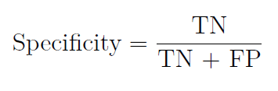
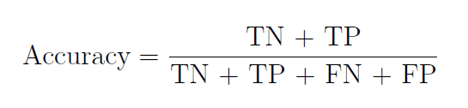
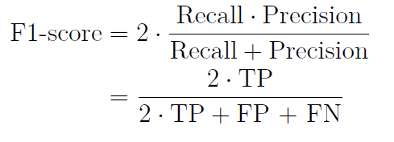
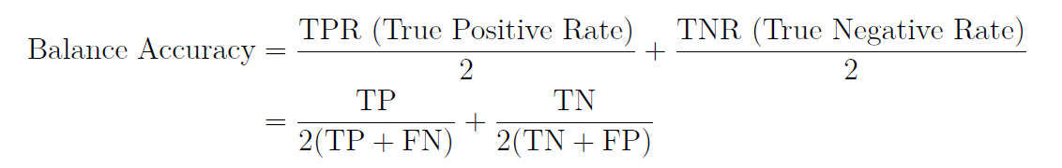
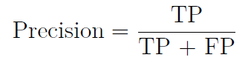
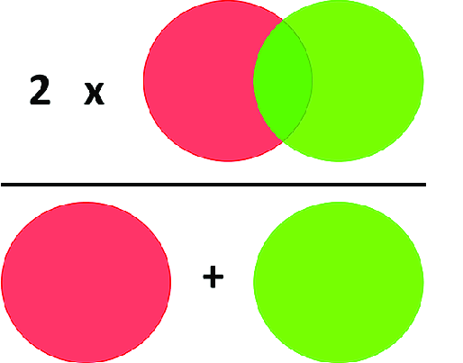
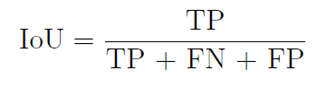
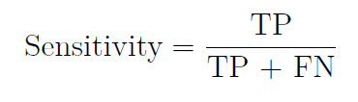
评估参数

Slide 15
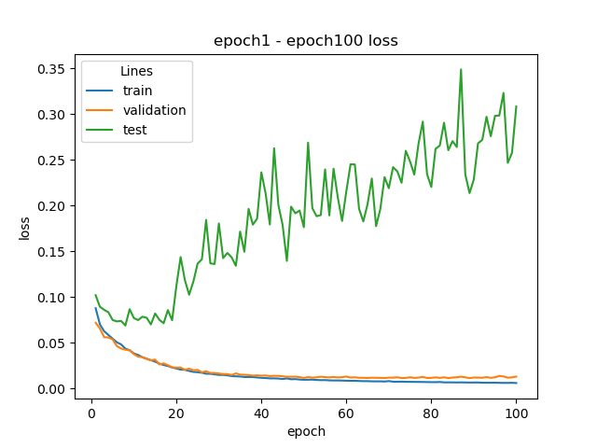
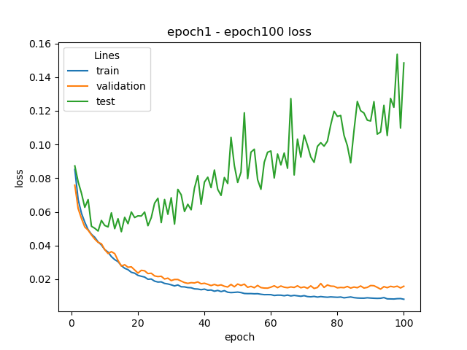
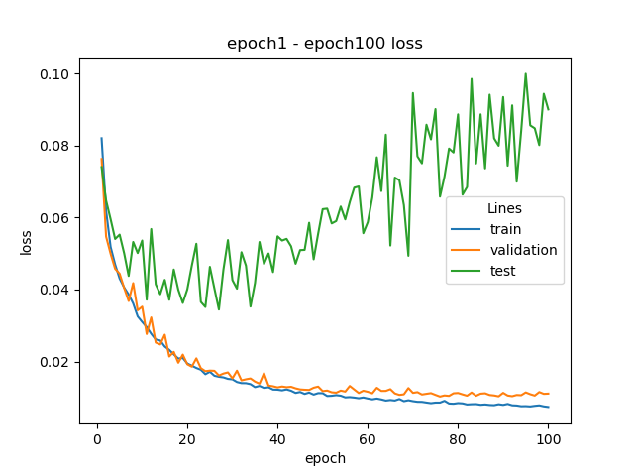
分割评估 - loss
T1
T2
FLAIR

Slide 16
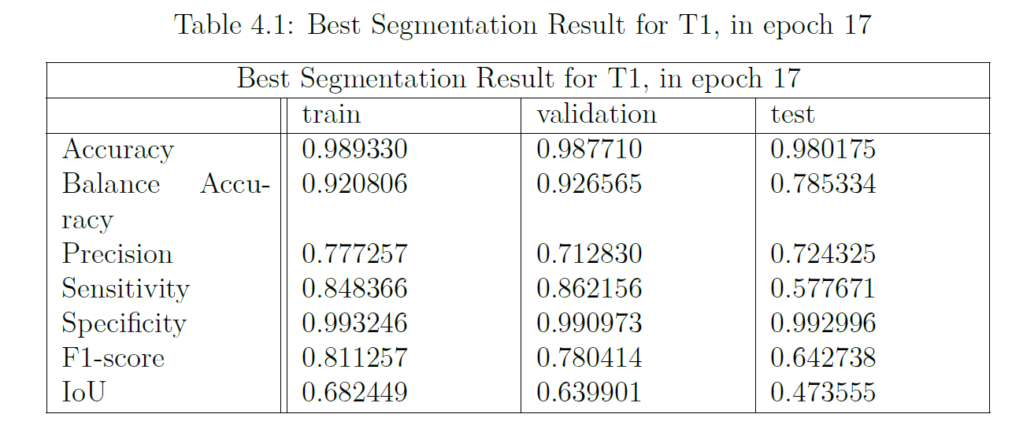
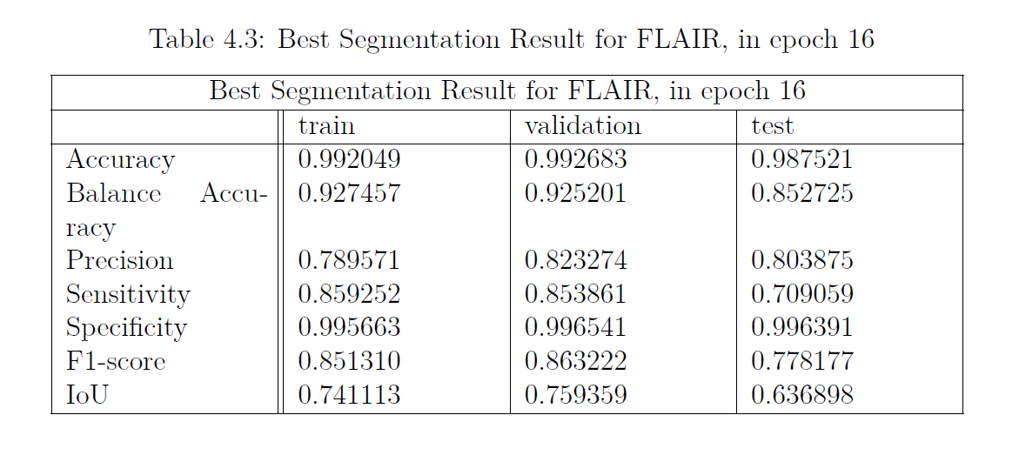
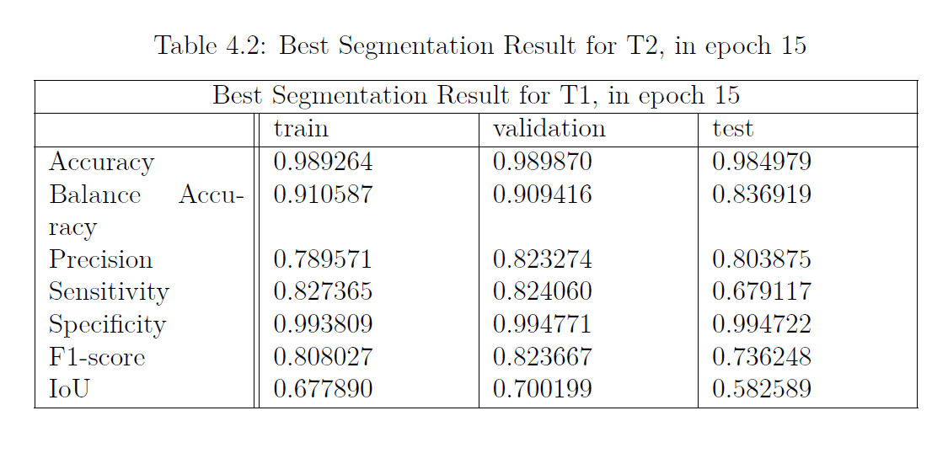
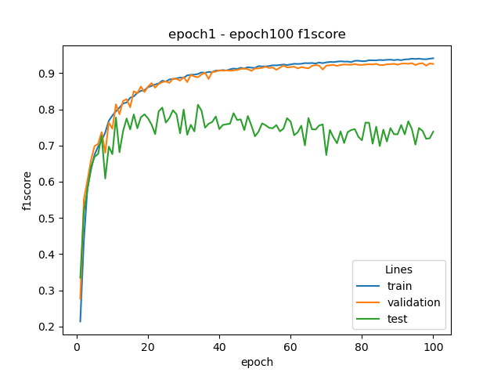
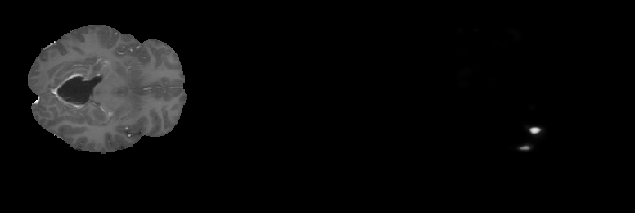
分割评估
Test部分表现小于Train和Validation
精度大于敏感度
T1结果最差
重要评估参数变化曲线，例：F1-score
左边是原始图像，中间是金标准，右边是预测

Slide 17
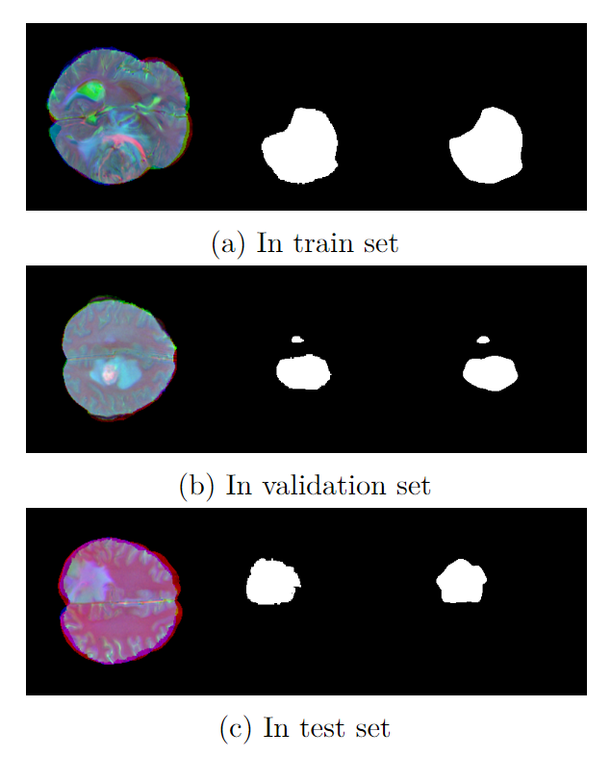
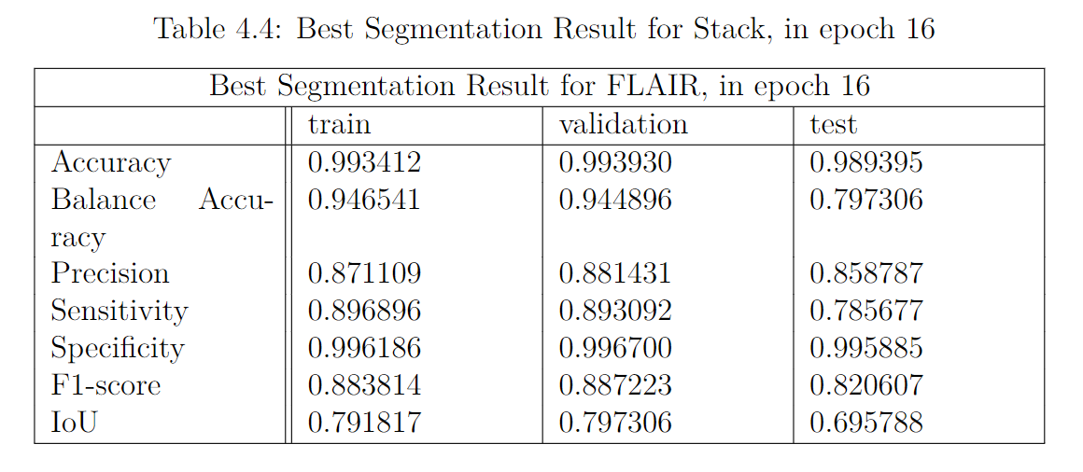
分割评估 – 多通道叠加
多通道叠加带来了分割性能提升，达到了test集最高F1-score,82%
左边是原始图像，中间是金标准，右边是预测

Slide 18
放射组学特征提取

Slide 19
放射组学特征提取
在特征提取过程中，我们应用传统的 CV 方法，使用特定方程计算特征，将图像信息从 2D 转换为 1D
Pyradiomics 有120个特征，其中大部分是纹理特征
最经典的纹理特征设计是使用 灰度共生矩阵(GLCM)

Slide 20
Subtype classification

Slide 21
系统设计框架

Slide 22
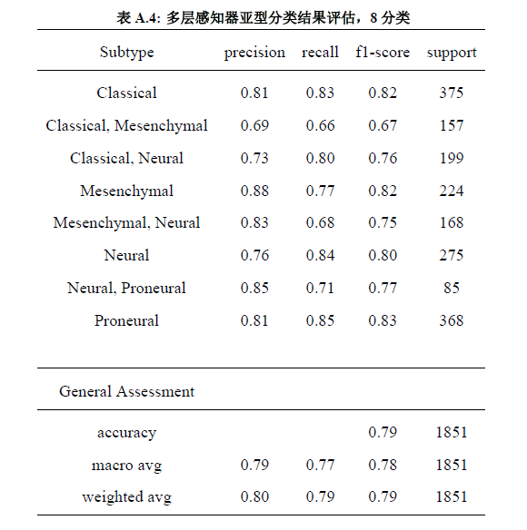
胶质母细胞瘤亚型分类结果
Overview:
Decision Tree: 56%
Random Forest: 77%
MLP: 80%
Linear SVM: 40%
34病人，1851张测试集图片（占20%）

Slide 23
胶质母细胞瘤亚型分类结果
Decision Tree: 68%
Random Forest: 84%
MLP: 88%
Linear SVM: 54%

Slide 24
胶质母细胞瘤亚型分类结果
2017 年，Wang 等人进一步将胶质母细胞瘤分为经典型、原神经型和间叶型。他们发现Verhaak 的神经亚型是肿瘤微环境。在非肿瘤细胞
Random Forest: 87%
MLP: 92%

Slide 25
GUI

Slide 26
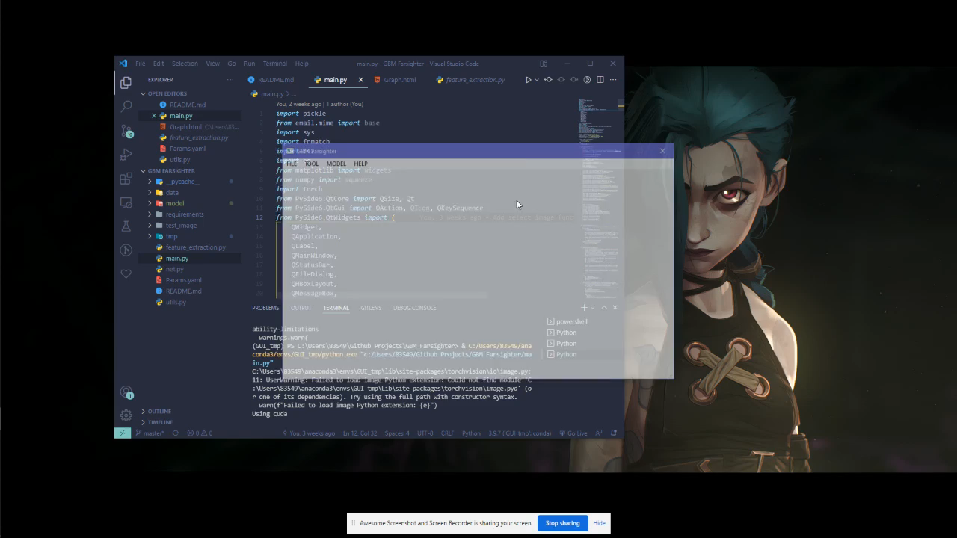
GUI

Slide 27
互信息分析

Slide 28
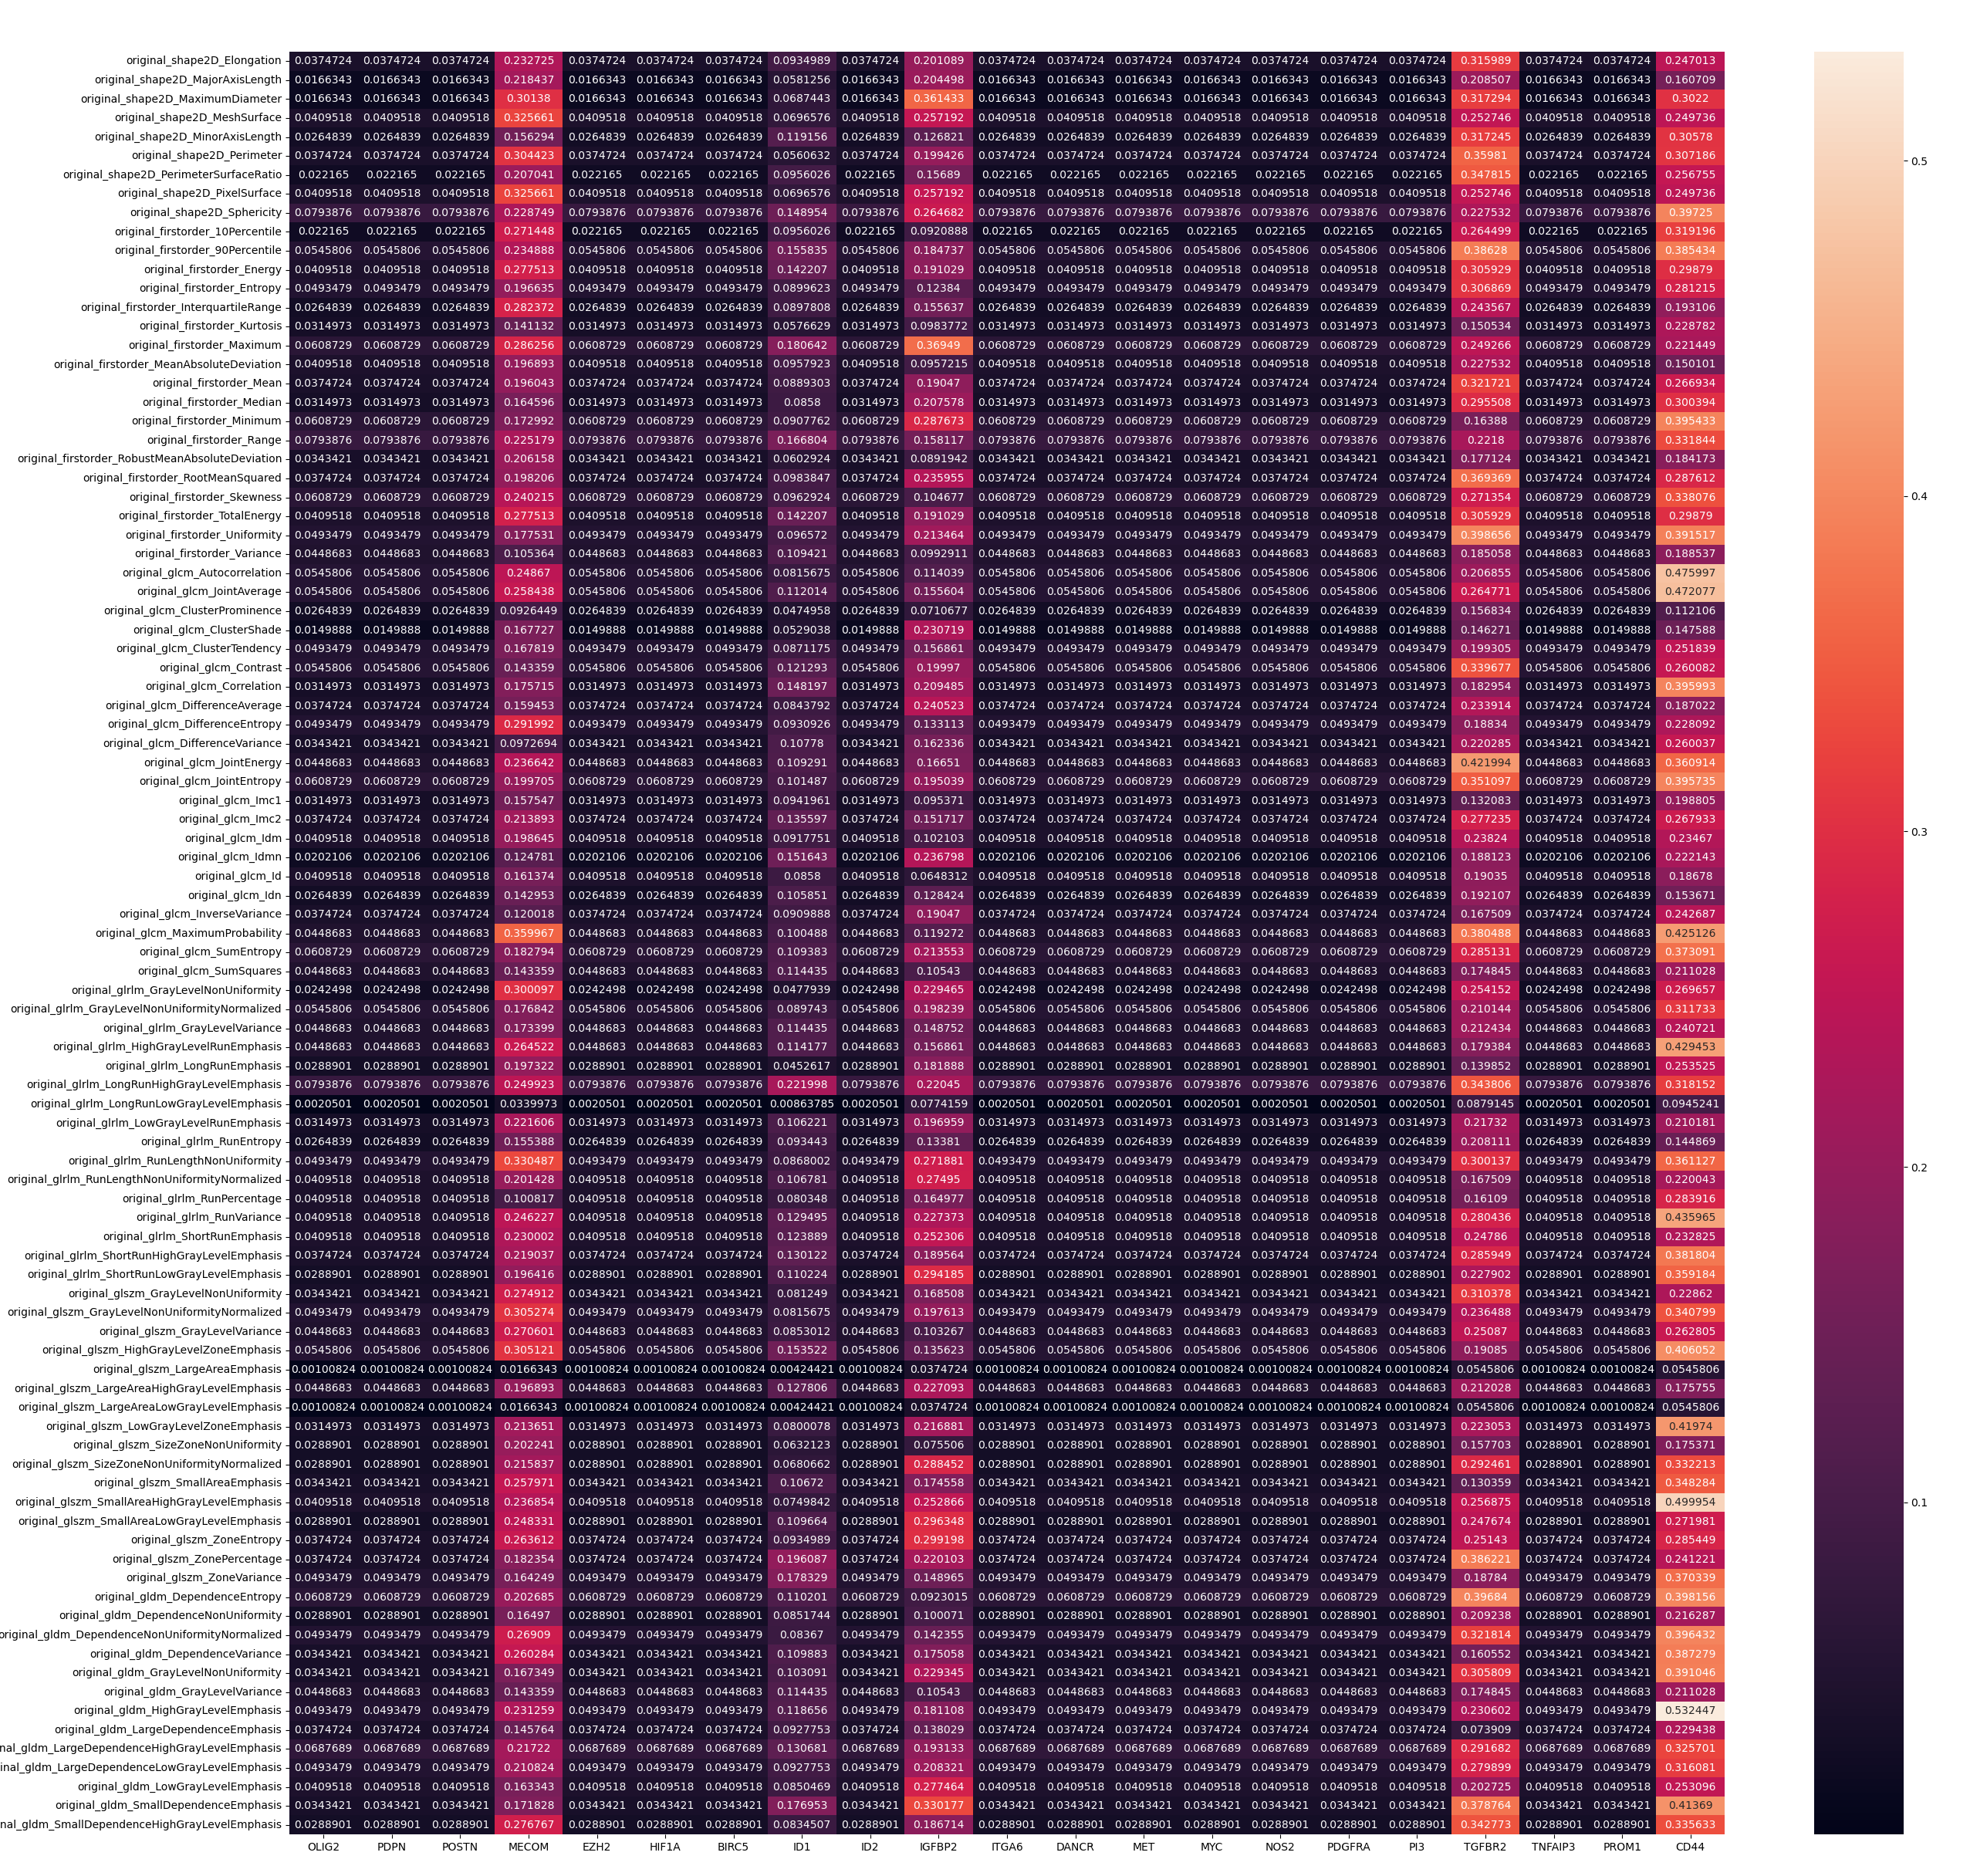
Mutual Information
通过互信息分析可知，肿瘤核心区和浸润区的影像特征均与基因CD44、TGFBR2、IGFBP2和MECOM密切相关。 其他基因表达几乎无关紧要。 也许这个结论可以揭示更多基于转录的分子亚型分类的关键基因。 目前，仅通过放射组学特征和基因强度的互信息分析无法得出强有力的证据，需要在生物学层面结合探索。

Slide 29
结论与展望

Slide 30
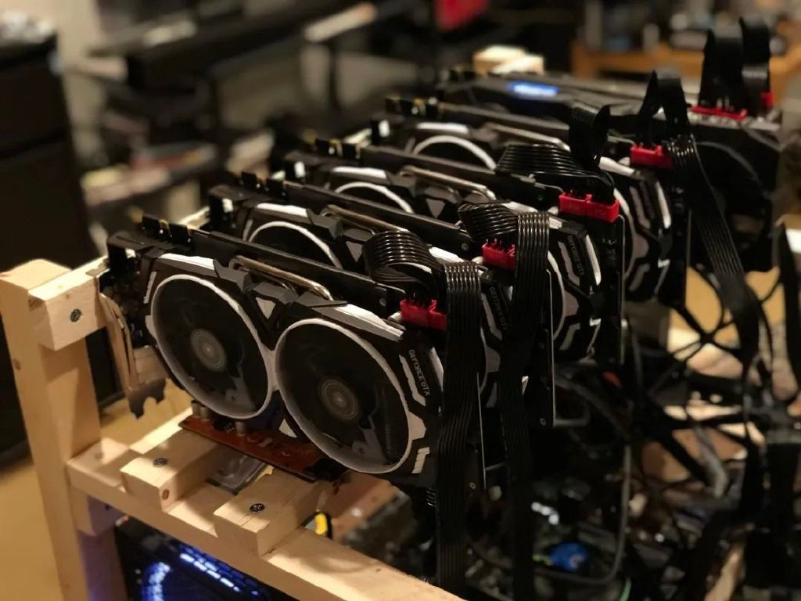
结论与展望
U-Net 模型可以很好地执行“半自动”分割。 这意味着医生需要对某个切片进行一些手动注释，然后模型才能在这个病人身上表现得很好。 这是有可能是因为我们训练模型的数据太少，无法知道所有患者的肿瘤特征，GBM在空间和时间上都具有非常高的异质性。
特征提取方面可以使用人工智能自动提取方法，如卷积神经网络，transformer等，来提取更具信息的特征矢量
通过MRI图像进行亚型分类，技术成熟后可以第一时间快速低成本地判断胶质母细胞瘤病人分子亚型，减少生物样本采集的有创步骤，为临床个性化治疗提供新的指导参考
同时通过MRI图像进行亚型分类，可以进一步知道脑瘤亚型变化趋势与位置，相对于生物采样，更具有宏观性
代码全部开源公开在https://github.com/PinkR1ver/Radiogenemics--on-Ivy-Gap，如果有可能，后期会上线web端

Slide 31
Singapore Story

Slide 32
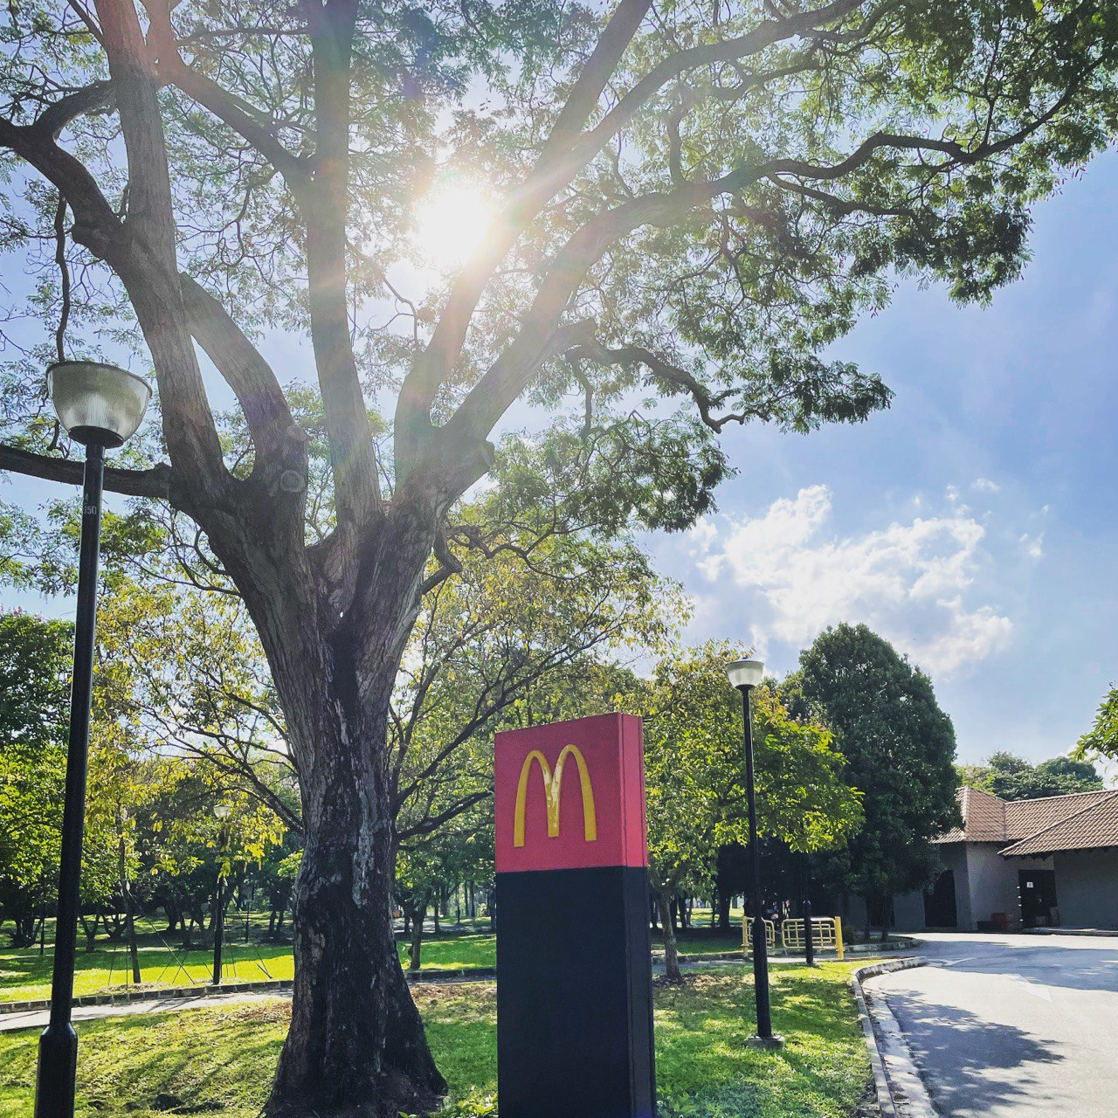

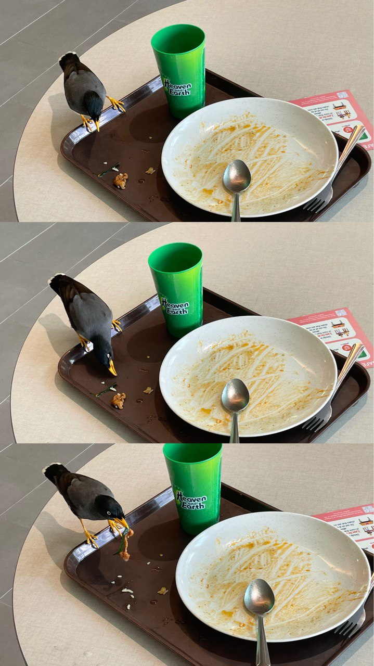

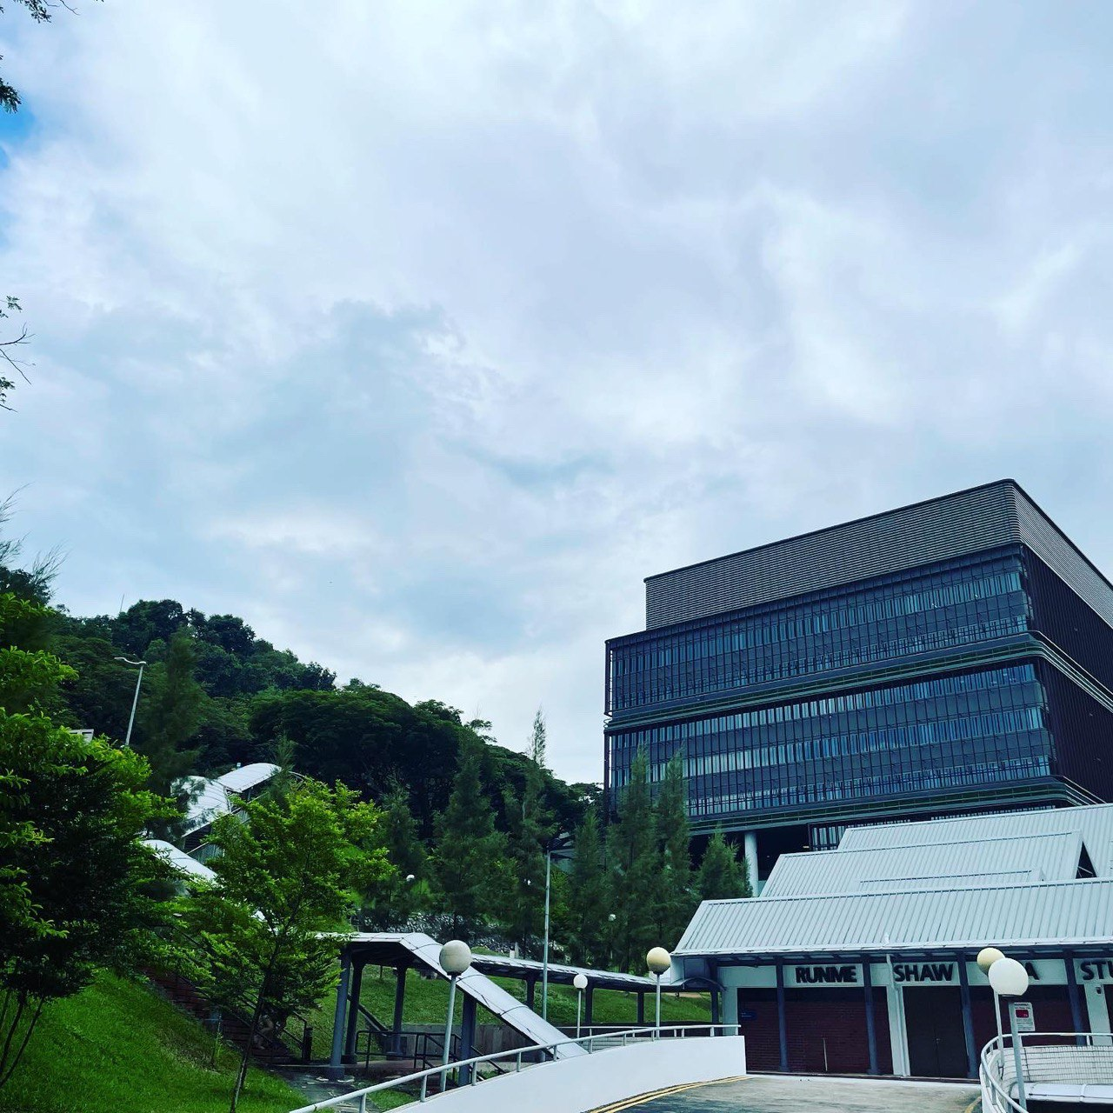

Singapore Story

